Slide 1




Lập Trình Nâng Cao
Nhóm 7
ỨNG DỤNG THƯ VIỆN PYGAME
Flappy Bird phiên bản Giáng Sinh
flappyBird.py

Slide 2



Thành viên trong nhóm
Hoàng Đình Trung - 20001986
Nguyễn Hoài Sơn - 20001971
Phan Văn Tuấn - 20001987
flappyBird.py

Slide 3

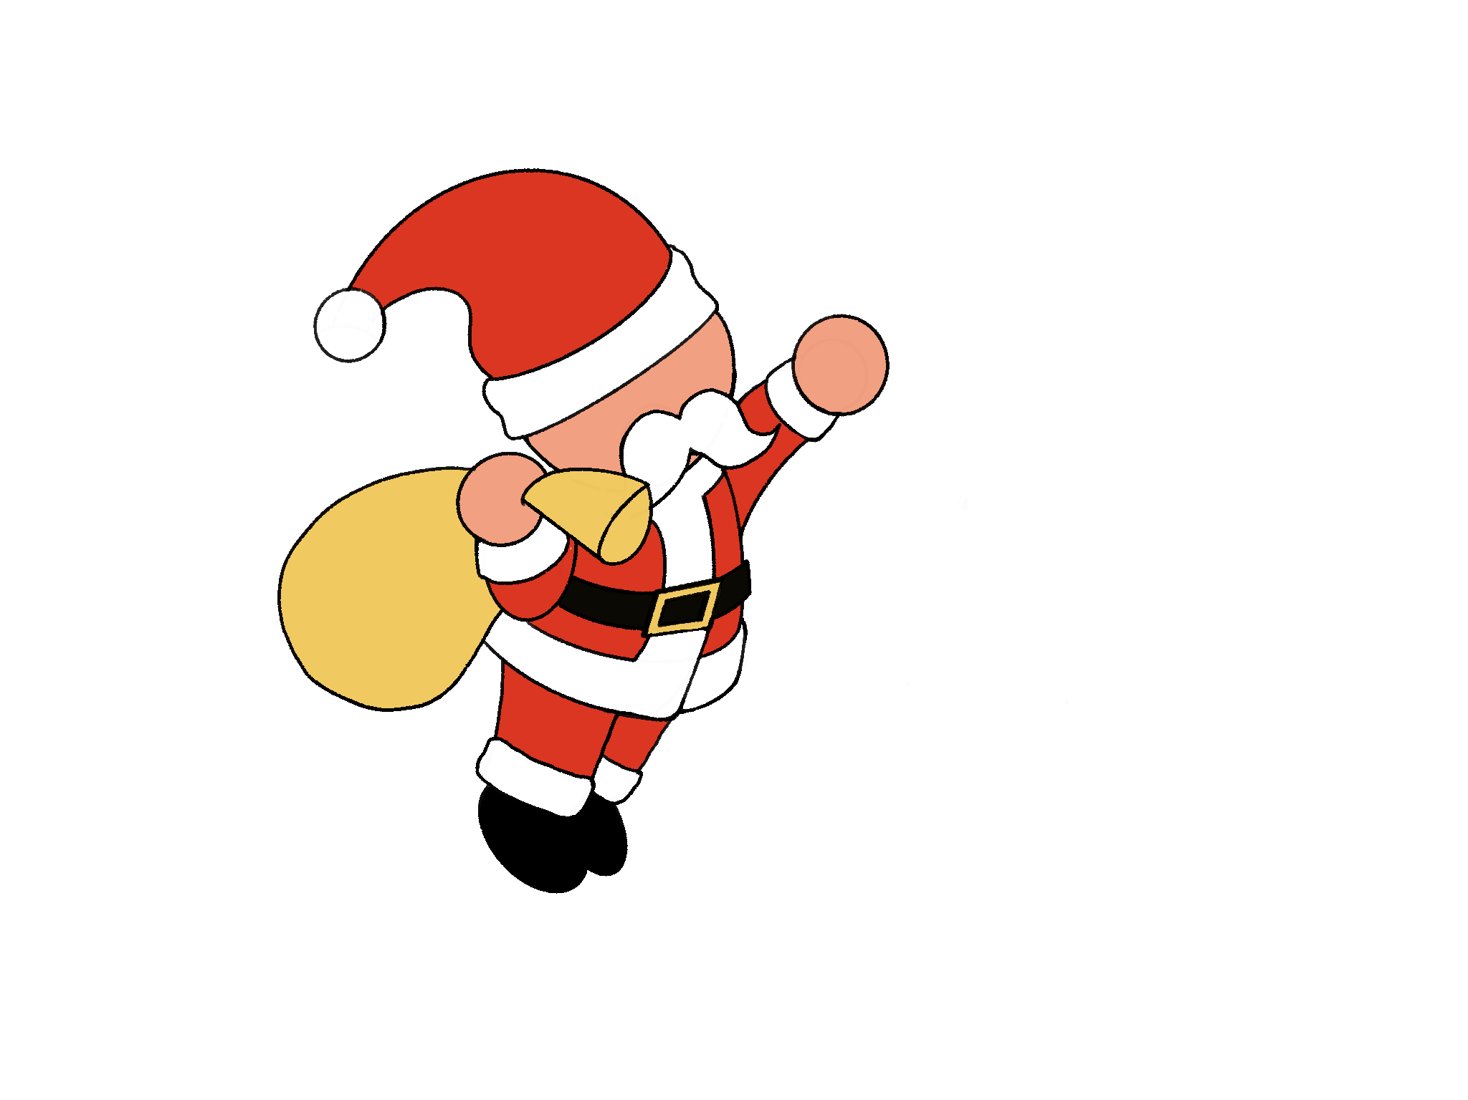
MỤC LỤC
Phần 1: Các yếu tố lập trình game cơ bản với Pygame
Phần 2: Trò chơi Flappy Bird
Flap Santa
flappyBird.py

Slide 4
Flap Santa
Phần 1: Các yếu tố lập trình game cơ bản với Pygame
1. Giới thiệu Pygame
2. Sơ lược về lập trình game
flappyBird.py

Slide 5
1. Giới thiệu Pygame
- Pygame là 1 bộ module đa nền tảng thiết kế để viết trò chơi điện tử. Nó bao gồm đồ họa máy tính và thư viện âm thanh được thiết kế để sử dụng với ngôn ngữ lập trình Python.
- Cách cài đặt Pygame: /pip install pygame/
- Khi viết chương trình, chúng ta cần /import pygame/ để sử dung.
flappyBird.py

Slide 6
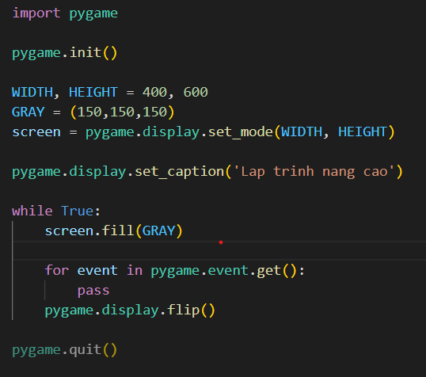
#khởi tạo để sử dụng các hàm trong pygame
2. Sơ lược về lập trình game
/Tạo cửa sổ
/Vòng lặp
/Sự kiện
#Tạo cửa sổ game, 2 số trong tuple (WIDTH, HEIGHT) chính là chiều rộng và chiều cao của cửa sổ
#vòng lặp cho game
#xét các sự kiện xảy ra:bấm chuột, ấn phím,..
#có pygame.display.flip() thì các ảnh mới vẽ được lên screen
flappyBird.py

Slide 7
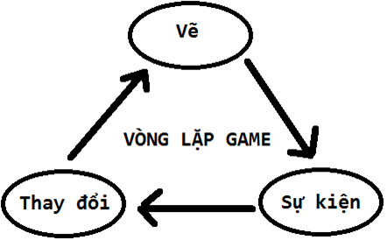
flappyBird.py

Slide 8
Flap Santa
Phần 2: Trò chơi Flappy Bird
1. Hướng dẫn chơi
2. Giao diện trò chơi
3. Thiết kế nhân vật
4. Thiết kế chức năng
flappyBird.py

Slide 9

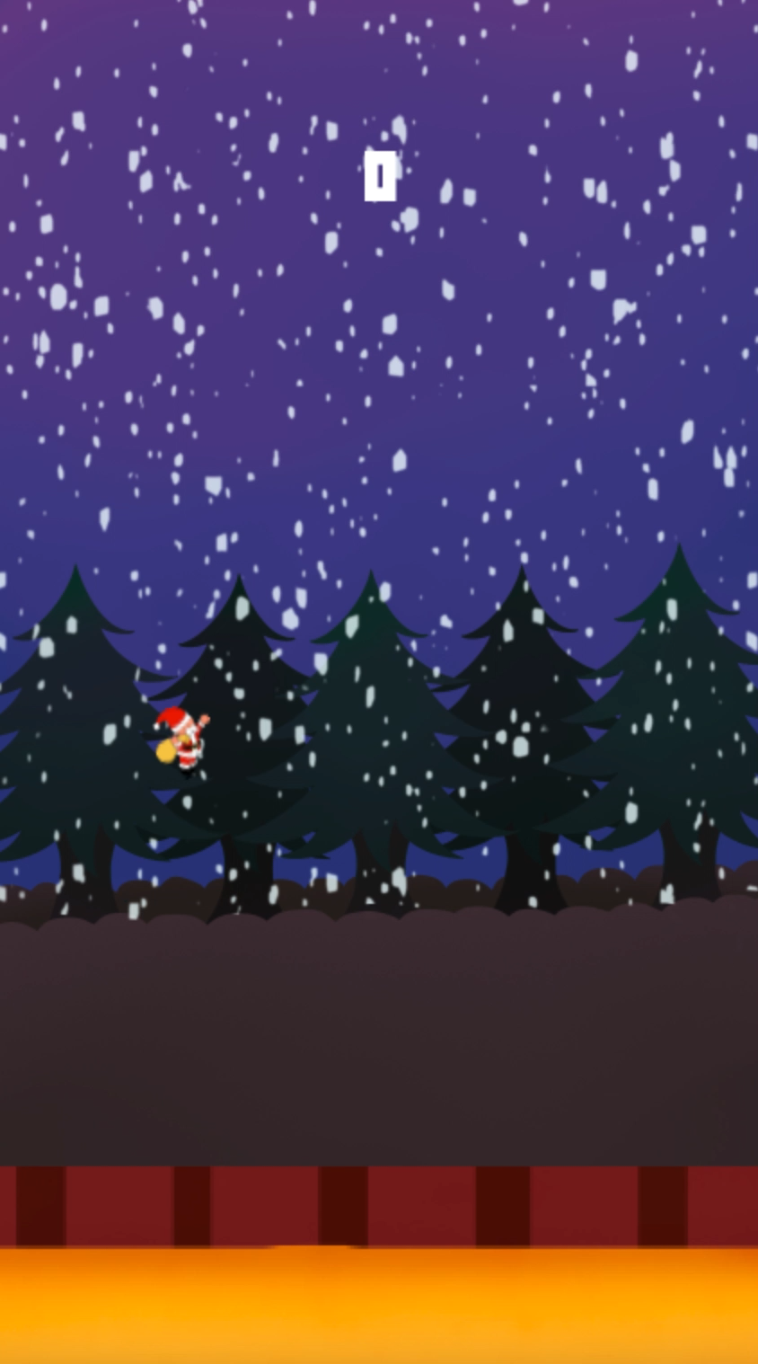
1. Hướng dẫn chơi
Ấn nút Space trên bàn phím để giúp ông già Noel bay lên. Qua mỗi ống người chơi được cộng thêm 1 điểm. Có thể nhấn phím ‘p’ để tạm dừng lượt chơi.
Nếu nhân vật bị rơi xuống đất, hoặc chạm vào ống
=> GAME OVER
flappyBird.py

Slide 10
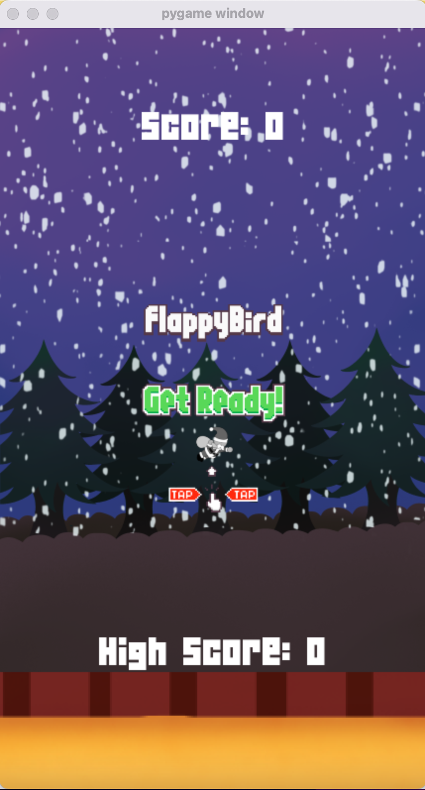
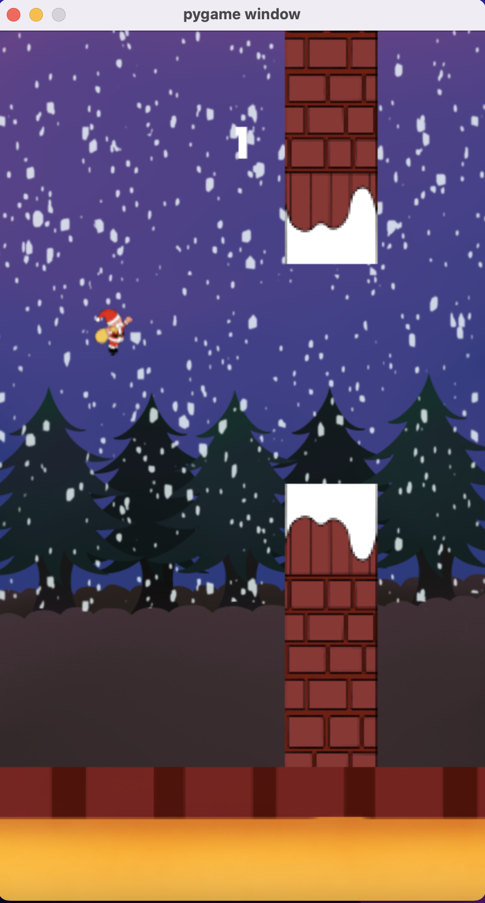
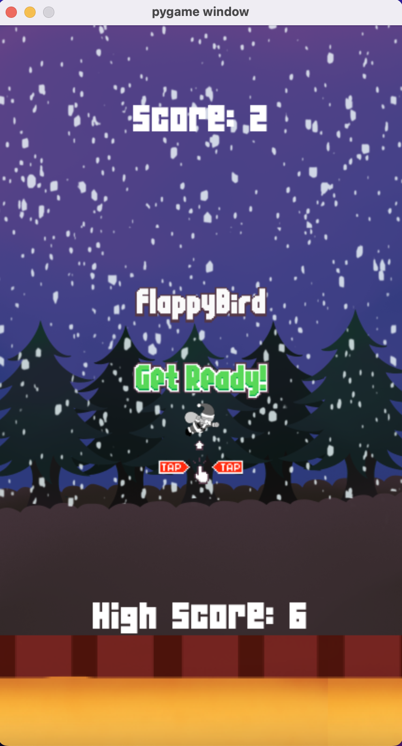
2. Giao diện trò chơi
Bắt đầu trò chơi Khi đang chơi Kết thúc trò chơi
flappyBird.py

Slide 11
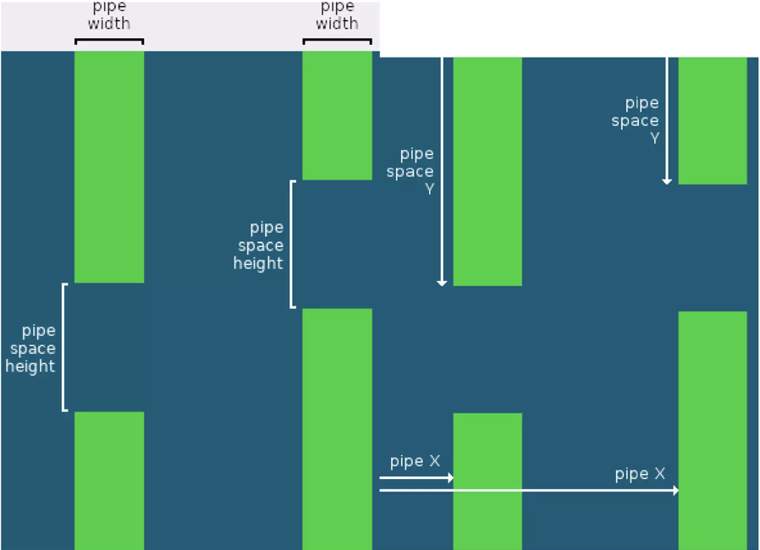
3. Thiết kế nhân vật
a. Ống khói
Các ống luôn di chuyển qua trái
Ống nào đi hết qua trái -> ống mới được tạo ra
Các ống có chiều cao ngẫu nhiên
Khoảng cách giữa ống trên và ống dưới không đổi
flappyBird.py

Slide 12
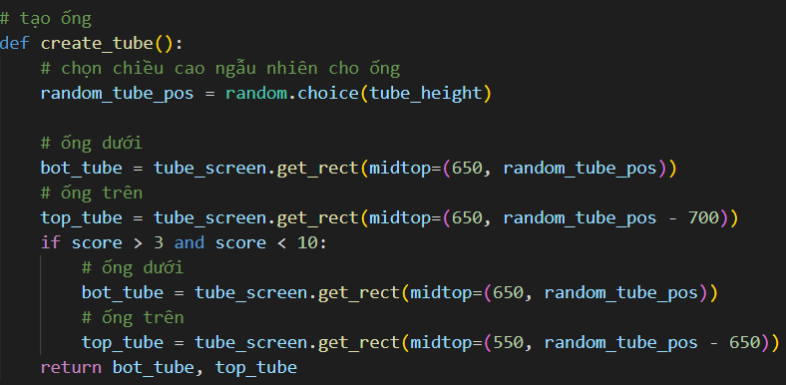
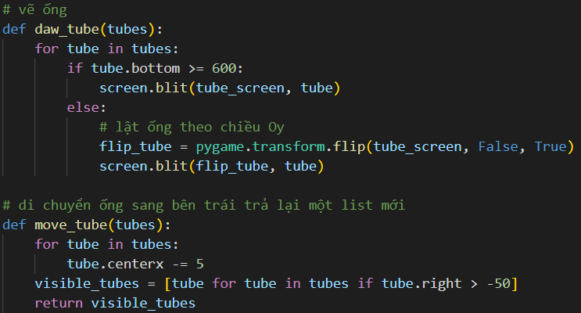
flappyBird.py

Slide 13
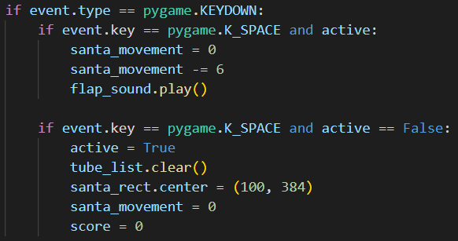
3. Thiết kế nhân vật
b. Ông già Noel
Bấm phím cách (space) để nhân vật nhảy lên
Nhân vật rơi tự do do trọng lực (tốc độ rơi tăng dần theo thời gian)
flappyBird.py

Slide 14
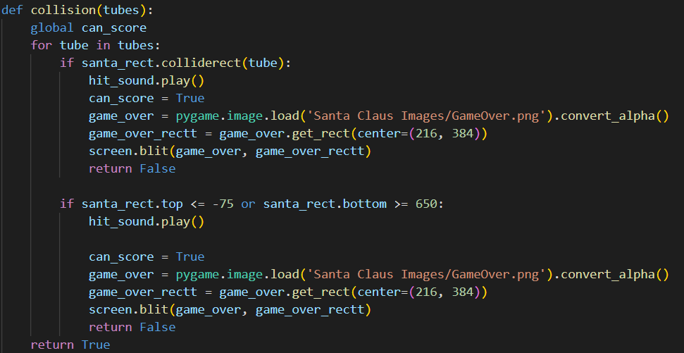
4. Thiết kế chức năng
a. Kiểm tra va chạm giữa ông già Noel và ống khói
flappyBird.py

Slide 15
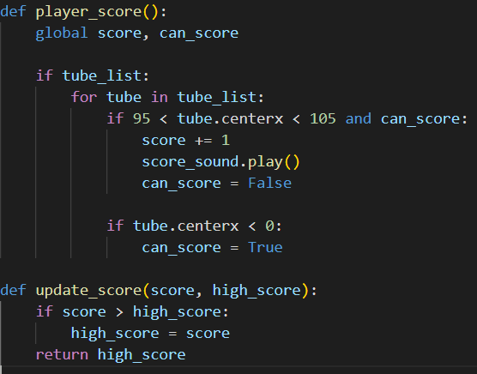
b. Tính điểm và cập nhật điểm
flappyBird.py

Slide 16
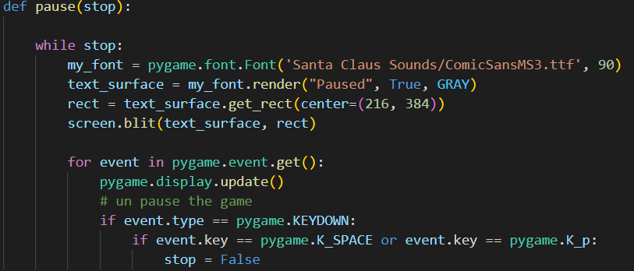
c. Tạm dừng trò chơi
flappyBird.py

Slide 17
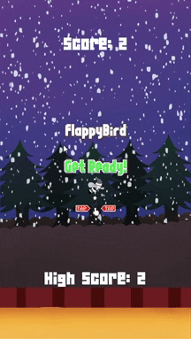
Cảm ơn thầy và các bạn đã lắng nghe!
flappyBird.py

